Slide 1

TRƯỜNG TIỂU HỌC ĐỨC GIANG
MÔN TOÁN – LỚP 1
Bài 20: Ôn tập chung

Slide 2
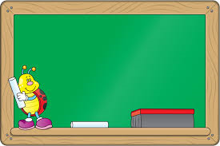
KHỞI ĐỘNG

Slide 3
Gọi tên các hình sau

Slide 4
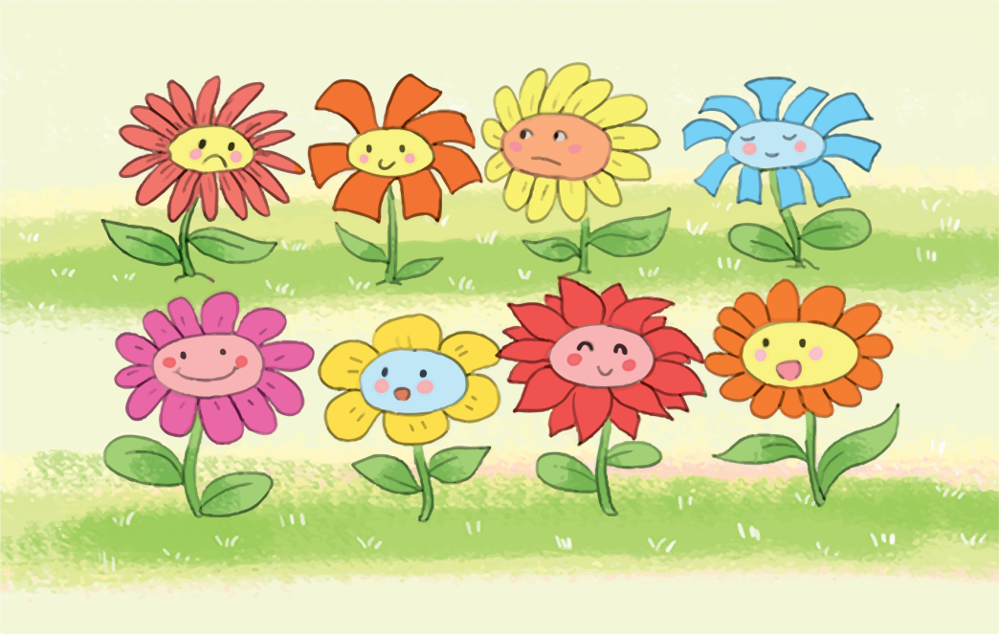
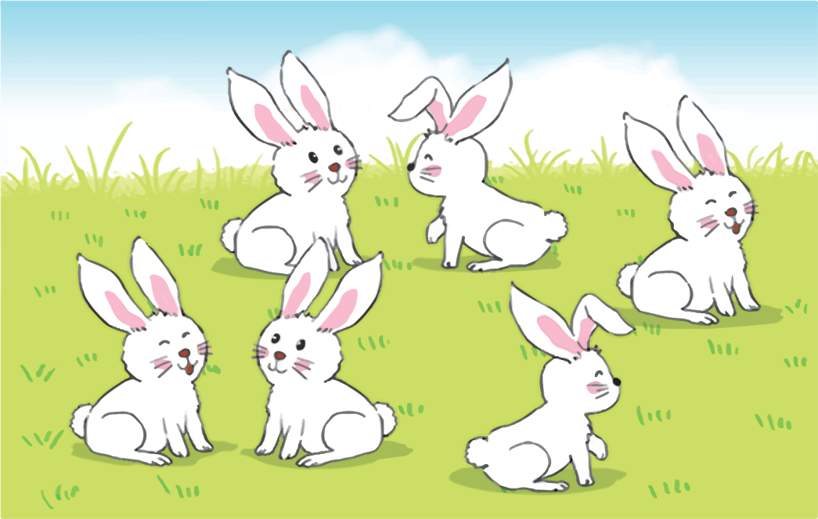
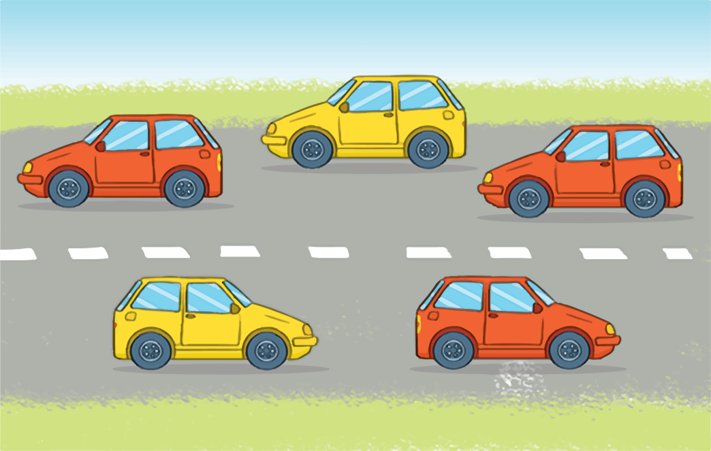
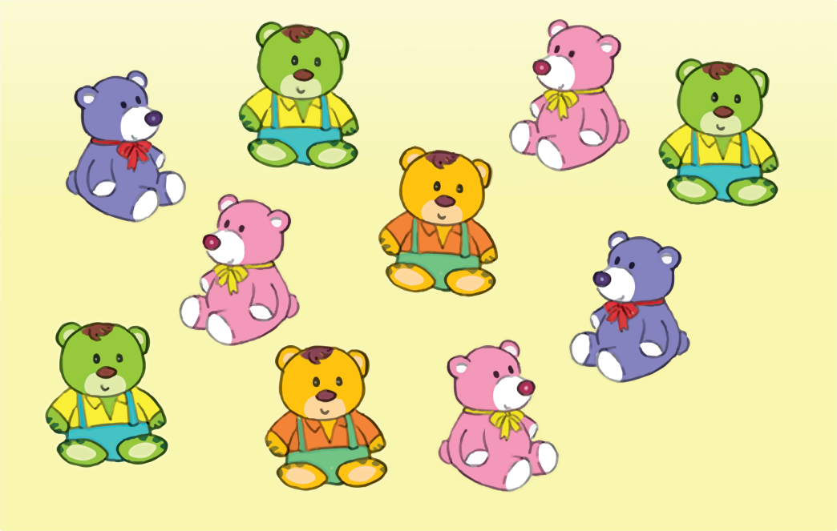
1. Số?
a)
c)
?
?
b)
d)
?
?

Slide 5



1. Số?
Đố các bạn, trong tranh có tất cả bao nhiêu bông hoa?
8
?

Slide 6
1. Số?
Đố các bạn, trong tranh có tất cả bao nhiêu con thỏ?
6
?

Slide 7
1. Số?
Đố các bạn, trong tranh có tất cả bao nhiêu chiếc ô tô?
5
?

Slide 8
1. Số?
Đố các bạn, trong tranh có tất cả bao nhiêu con thú bông?
?
10

Slide 9

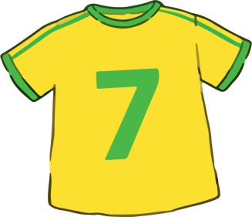
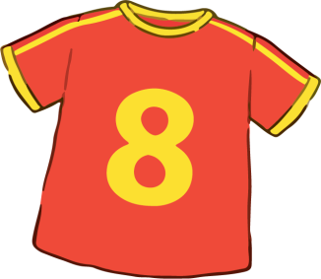
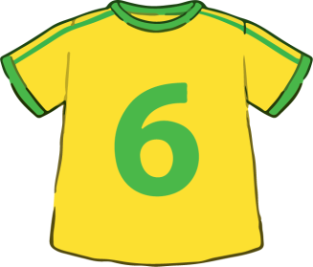
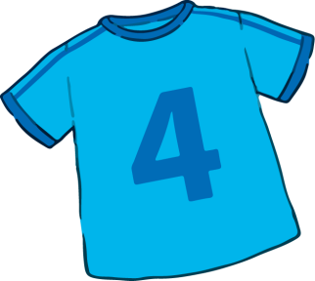
2. Sắp xếp các số sau theo thứ tự từ bé đến lớn.

Slide 10
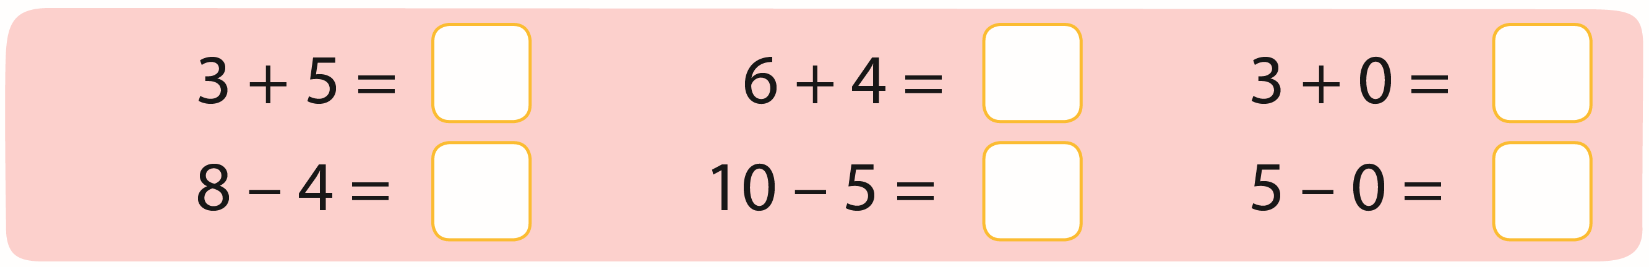
3. Số?
8
3
?
?
?
10
4
5
?
5
?
?

Slide 11
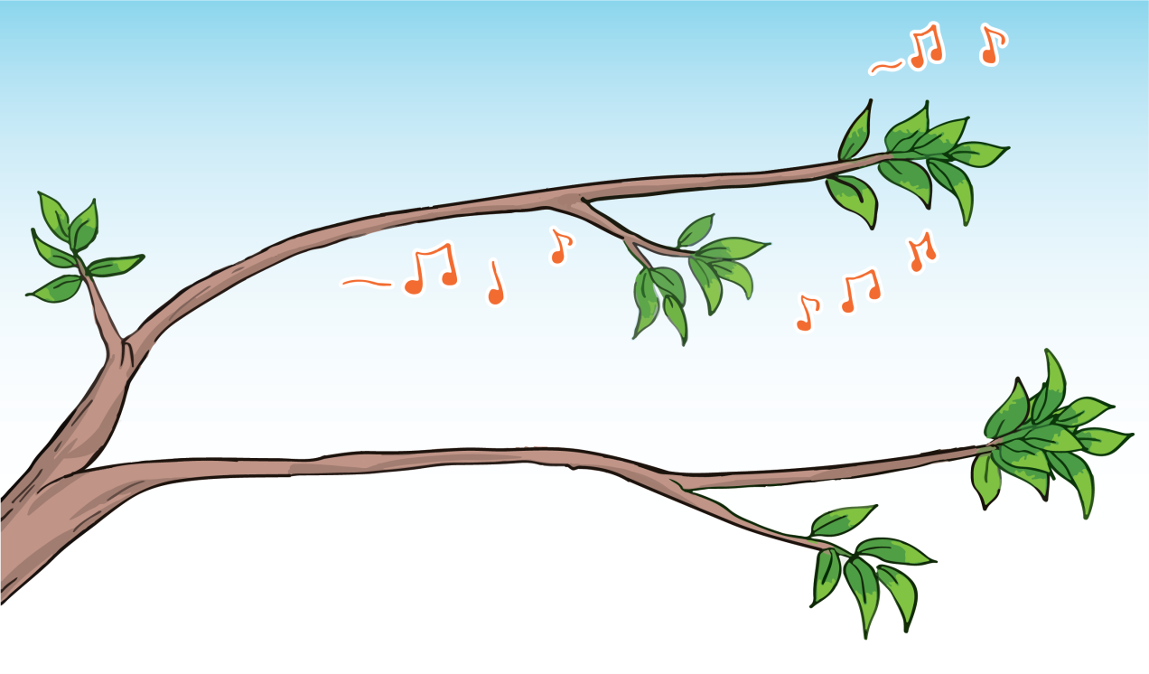









4. Số?
4
+
?
6
?
?
=
10

Slide 12
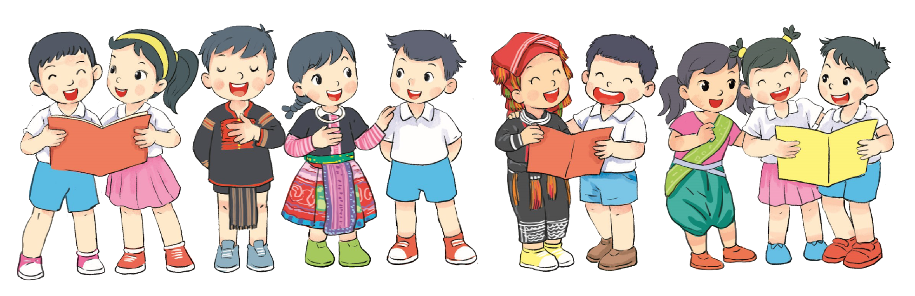
4. Số?
?
-
5
10
5
=
?

Slide 13
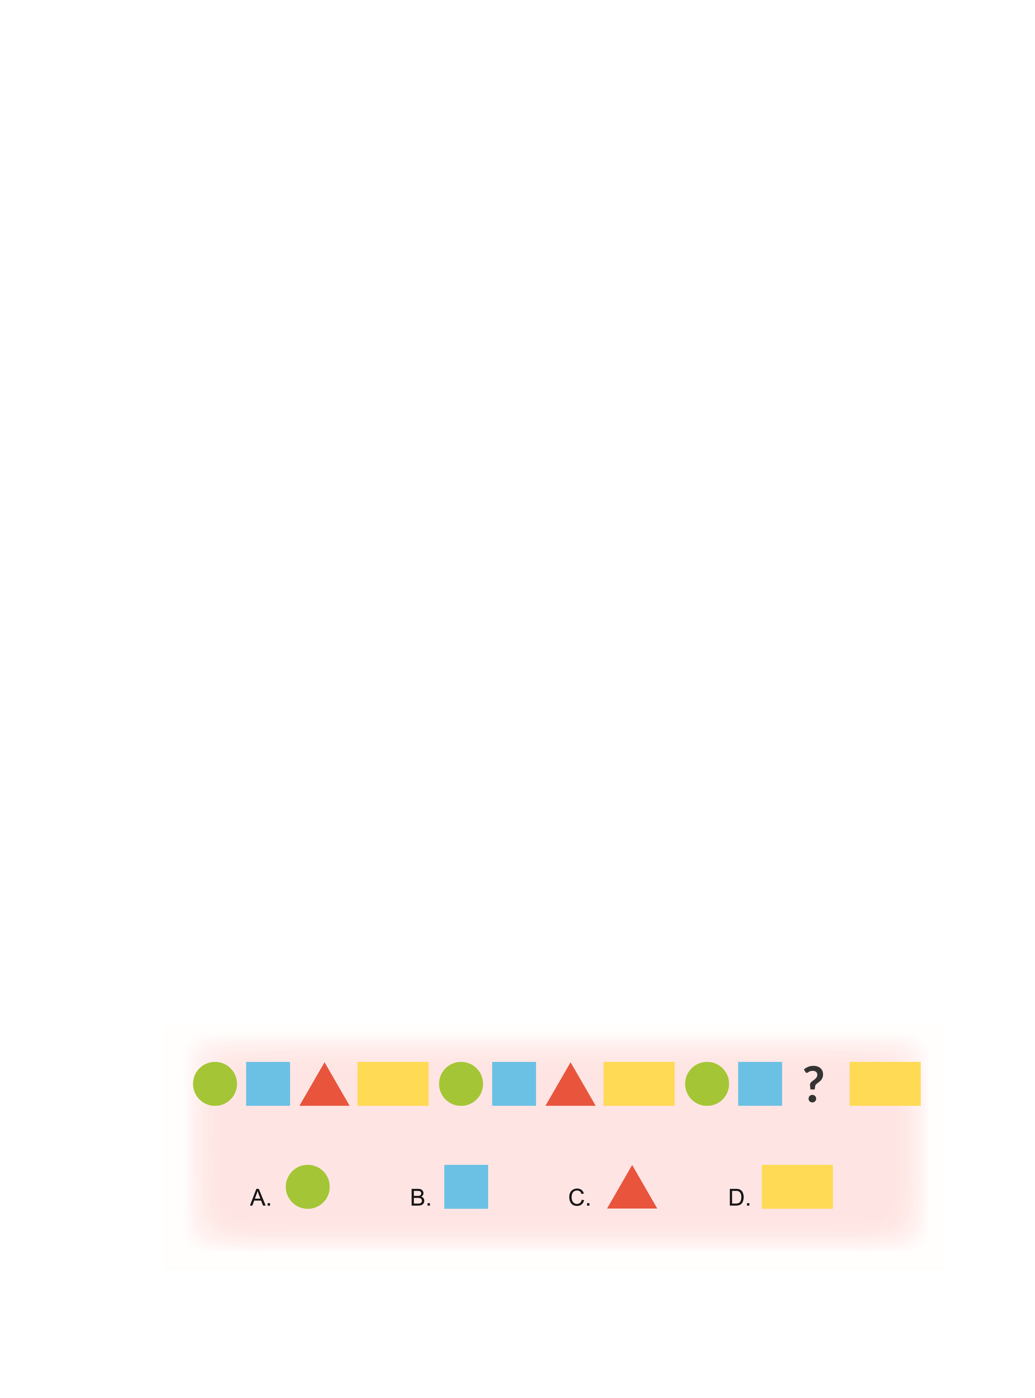
5. Hình thích hợp đặt vào cấu “ ?” là hình nào?

Slide 14

KẾT NỐI VÀ VẬN DỤNG

